Slide 1
MENTALNE MAPE
Istraživački rad

Slide 2
MENTALNE MAPE
Kognitivne ili mentalne mape su vizualna tehnika prikaza informacija, a ime im je dao britanski psiholog Tony Buzan.
Mape imaju široku primjenu, a najčešće se koriste za prezentaciju ideja, sumiranje znanja ili pak kao tehnika koja olakšava pamćenje kompleksnog sadržaja informacija.
Organizirajući informacije pomoću mapa djeca aktiviraju lijevu i desnu polutku mozga, pamte informacije na dva načina (vizualno i verbalno) te ulaze u dublju obradu informacija jer mentalne mape ne prikazuju samo činjenice, već i odnosne među pojmovima.
One su sredstvo koje nam pomaže da se kvalitetno organiziramo, potiču kreativnost, razmišljanje i maštu – a ujedno poboljšavaju koncentraciju.

Slide 3
Kako napraviti MENTALNU mapu?
Proces izrade mentalne mape je jednostavan.
Sve kreće od ključne teme, odnosno glavnog problema koji se zapisuje na sredini lista papira te se potom, u obliku krošnje drveta, grana na pojmove i ideje koje se daljnjim grananjem detaljnije razrađuju i dorađuju.

Slide 4
PRAVILA
1. PRAZAN BIJELI LIST PAPIRA
2. OKRENUTI PEJZAŽNO (VODORAVNO)
3. U CENTRU – TEMA (polazna riječ ili slika)
4. LIJEVO I DESNO – LINIJE – GRANE – SVAKA DRUGE BOJE - DULJINA ODGOVARA DULJINI RIJEČI KOJU NOSI
5. UMJESTO RIJEČI KORISTIMO SLIKE ILI SIMBOLE
6. GRANE SE MOGU GRANATI (dijeliti)

Slide 5
PONOVIMO izradU mentalne mape...

Slide 6
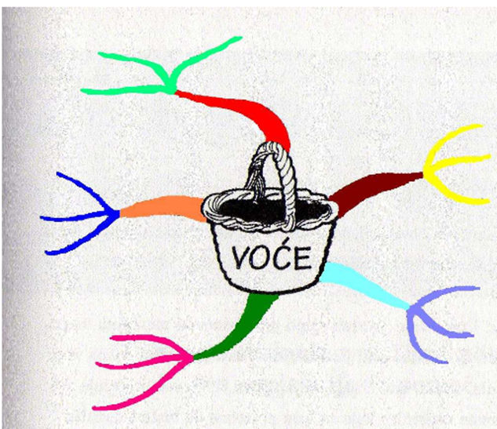

Slide 8
TEMA NAŠE MENTALNE MAPE JE MOJ ZAVIČAJ
UČENIK SE PRISJETI SVEGA ŠTO JE NAUČIO O SVOM ZAVIČAJU (Nizinski i brežuljkasti)
Koja su obilježja nizinskog zavičaja (prirodna obilježja, biljke, životinje, zanimanja ljudi,…)
Koja su obilježja brežuljkastog zavičaja (prirodna obilježja, biljke, životinje, zanimanja ljudi,…)
Istakni Posebnost svoga zavičaja, budi kreativan
Učenici mogu pisati, crtati, rezati lijepiti.
POSLATI NA MAIL UČITELJICE ZA 7 DANA (6.5.2020.)

Slide 9
KRITERIJI OCJENJIVANJA

Slide 10
Umjesto zaključka...
Pomoću mentalnih mapa možete organizirati informacijei ideje za izvještaje, podsjetnike, pisma, priče ili pjesme, pripremiti izlaganja,sastanke, pripremiti izlaganja,sastanke, brainstorming skupove, upravljanje projektima, liste kupnje, planiranje godišnjeg odmora, vođenje dnevnika, vođenje bilješki ...

